Slide 1


Perforazione di diverticolosi digiunale: analisi dei fattori scatenanti meccanici e importanza del timing chirurgico nella riduzione della mortalità.
Domenico Magagnano
UOC CHIRURGIA GENERALE
P.O. SAN TIMOTEO
TERMOLI
24-27 Maggio 2026

Slide 2

Titolo : Perforazione di diverticolo digiunale: analisi dei fattori scatenanti meccanici e importanza del timing chirurgico nella riduzione della mortalità.
ABSTRACT
La diverticolosi del digiuno è una condizione rara e insidiosa.
Presentiamo il caso di un uomo di 73 anni giunto in Pronto Soccorso con febbre e tosse persistente. Nel sospetto di una patologia respiratoria il riscontro di pneumoperitoneo alla radiografia del torace ha permesso una rapida diagnosi di perforazione intestinale, confermata dalla TC che mostrava ampi diverticoli digiunali (2-3 cm di DM). Il paziente è stato trattato con una resezione segmentaria d'urgenza. Il caso evidenzia come la combinazione tra meteorismo cronico (ipertensione endoluminale) e tosse (picchi pressori intraddominali) possa causare una perforazione diverticolare. In questo caso viene sottolineato come il riconoscimento precoce e l'intervento tempestivo siano gli unici fattori in grado di interrompere la rapida progressione verso la sepsi e ridurre l'elevato tasso di mortalità associato a questa patologia.

Slide 3
Titolo : Perforazione di diverticolo digiunale: analisi dei fattori scatenanti meccanici e importanza del timing chirurgico nella riduzione della mortalità.
INTRODUZIONE
La diverticolosi del digiuno-ileo è un’entità clinica rara (incidenza 0,1-2,5%). Si tratta di pseudodiverticoli acquisiti, localizzati tipicamente al bordo mesenteriale. Sebbene spesso asintomatici, possono complicarsi con infiammazione, emorragia o perforazione. Quest'ultima è l'evenienza più temibile, con tassi di mortalità storicamente documentati tra il 21% e il 40%. Tale elevata letalità è riconducibile a due fattori principali: la fragilità di una popolazione spesso anziana e il frequente ritardo diagnostico dovuto a sintomi aspecifici. La parete sottile dei diverticoli del tenue e la natura aggressiva del contenuto digiunale rendono la progressione dalla perforazione alla peritonite settica estremamente rapida.

Slide 4
Titolo : Perforazione di diverticolo digiunale: analisi dei fattori scatenanti meccanici e importanza del timing chirurgico nella riduzione della mortalità.
CASE PRESENTATION
Anamnesi: Un uomo di 73 anni (Agosto 1952) si è presentato in Pronto Soccorso per febbre e tosse persistente da diversi giorni. In anamnesi remota figuravano ipertrofia prostatica benigna e pregressa ernioplastica inguinale. Il paziente riferiva disturbi gastrointestinali cronici, in particolare meteorismo, trattati come sindrome dell'intestino irritabile.
Diagnostica: La radiografia del torace, eseguita per il quadro respiratorio, ha mostrato aria libera sottodiaframmatica. La successiva TC addome con mdc ha confermato il pneumoperitoneo, evidenziando nel quadrante superiore sinistro plurime estroflessioni diverticolari del digiuno (diametro ~2 cm) con lume sovradisteso, livelli idroaerei e segni di flogosi dei piani adiposi circostanti. Non si osservavano spandimenti attivi di mezzo di contrasto, suggerendo una perforazione puntiforme o parzialmente tamponata.
Trattamento: Si è optato per un approccio laparoscopico iniziale. Tuttavia, la marcata distensione delle anse tenuali, espressione della sofferenza parietale e della stasi gassosa, non permetteva una visualizzazione sicura. Per garantire un intervento "impeccabile" e minimizzare i rischi iatrogeni, si è convertito in laparotomia sopra-sottombelicale. L'esplorazione ha confermato la presenza di diverticoli giganti e la sede della perforazione in un tratto di ansa fortemente edematosa. È stata eseguita una resezione segmentaria con anastomosi latero-laterale meccanica. Il decorso post-operatorio è stato regolare.

Slide 5
Titolo : Perforazione di diverticolo digiunale: analisi dei fattori scatenanti meccanici e importanza del timing chirurgico nella riduzione della mortalità.
DISCUSSION
Il caso evidenzia tre punti critici:
La "Combo" Fisiopatologica: La diverticolosi digiunale del paziente, con reperti di "meteorismo" cronico, suggerisce una condizione di ipertensione endoluminale cronica. Applicando la Legge di Laplace (T = P x r), l'ampio diametro dei diverticoli (2 -3 cm) comportava una tensione di parete già critica. La tosse persistente ha agito come trigger meccanico esterno: l'aumento della pressione intraddominale ha schiacciato le anse, portando la pressione endodiverticolare oltre la soglia di rottura (effetto blow-out).
2. La diagnosi: La febbre e la tosse hanno inizialmente mimato una patologia pleuro-polmonare. Questo mascheramento è tipico nell'anziano e rappresenta la causa principale dei ritardi diagnostici. Solo un alto indice di sospetto e l'uso precoce dell'imaging (anche una semplice RX torace in ortostasi) permettono di intercettare la patologia in fase precoce.
3. Il Timing Chirurgico e la Mortalità: L'alto tasso di mortalità della diverticolite digiunale perforata è legato alla velocità con cui la peritonite chimica (da enzimi proteolitici e bile) evolve in peritonite batterica e shock settico. A differenza del colon, il tenue ha meno capacità di tamponare una perforazione tramite l'omento. Nel nostro caso, la tempestività dell'intervento è stata determinante: operare prima dell'instaurarsi di una SIRS (Systemic Inflammatory Response Syndrome) irreversibile ha permesso di trasformare una patologia ad alta mortalità in un successo chirurgico. Inoltre la scelta della resezione segmentaria, si è confermata la strategia più sicura rispetto alla semplice sutura, gravata da alto rischio di deiscenza su tessuti fragili.

Slide 6
Titolo : Perforazione di diverticolo digiunale: analisi dei fattori scatenanti meccanici e importanza del timing chirurgico nella riduzione della mortalità.
CONCLUSION
In conclusione, la perforazione di un diverticolo digiunale rappresenta una delle sfide più insidiose per il chirurgo d'urgenza. Il caso clinico descritto sottolinea come il quadro addominale possa apparire inizialmente silente o sfumato, traendo in inganno il clinico e portando a un ritardo diagnostico fatale. La rapidità con cui la peritonite digiunale evolve verso uno shock settico rende la finestra terapeutica estremamente stretta: attendere segni addominali conclamati significa spesso intervenire quando la situazione è ormai irrecuperabile. Pertanto, in presenza di pneumoperitoneo e sospetto di diverticolosi del tenue, la tempestività dell'intervento deve prevalere sulla cautela clinica. La gestione 'impeccabile' di questa patologia non risiede solo nella tecnica chirurgica, ma soprattutto nella capacità di agire precocemente, poichè il timing operatorio rimane l’unico fattore prognostico realmente modificabile per abbattere l'alto tasso di mortalità.

Slide 7
Titolo : Perforazione di diverticolo digiunale: analisi dei fattori scatenanti meccanici e importanza del timing chirurgico nella riduzione della mortalità.
REFERENCES
· Tursi A, et al. Jejunal diverticulosis: the "hidden" disease of the small bowel. European Journal of Internal Medicine. 2013;24(6):513-519. doi:10.1016/j.ejim.2013.01.006.
· Leigh N, et al. Perforated jejunal diverticulitis: a rare but important differential in the acute abdomen. Surgical Case Reports. 2020;6(1):162. doi:10.1186/s40792-020-00929-x.
· Kassir R, et al. Jejuno-ileal diverticulitis: Etiopathogenesis, diagnosis and management. International Journal of Surgery Case Reports. 2014;5(7):447-450. doi:10.1016/j.ijscr.2014.05.011.
· Hanna C, et al. Perforated jejunal diverticula: A case report. International Journal of Surgery Case Reports. 2021;83:105991. doi:10.1016/j.ijscr.2021.105991.
· Falidas E, et al. Perforated jejunal diverticulitis: A rare cause of acute abdomen. World Journal of Emergency Surgery. 2011;6:37. doi:10.1186/1749-7922-6-37.
· Ooka M, et al. Perforated jejunal diverticulitis caused by a large enterolith: A case report. International Journal of Surgery Case Reports. 2019;54:141-144.
· Srivastava GS, et al. Perforated jejunal diverticulitis: A diagnostic challenge. Journal of Surgical Case Reports. 2014;2014(7):rju072. doi:10.1093/jscr/rju072.

Slide 8
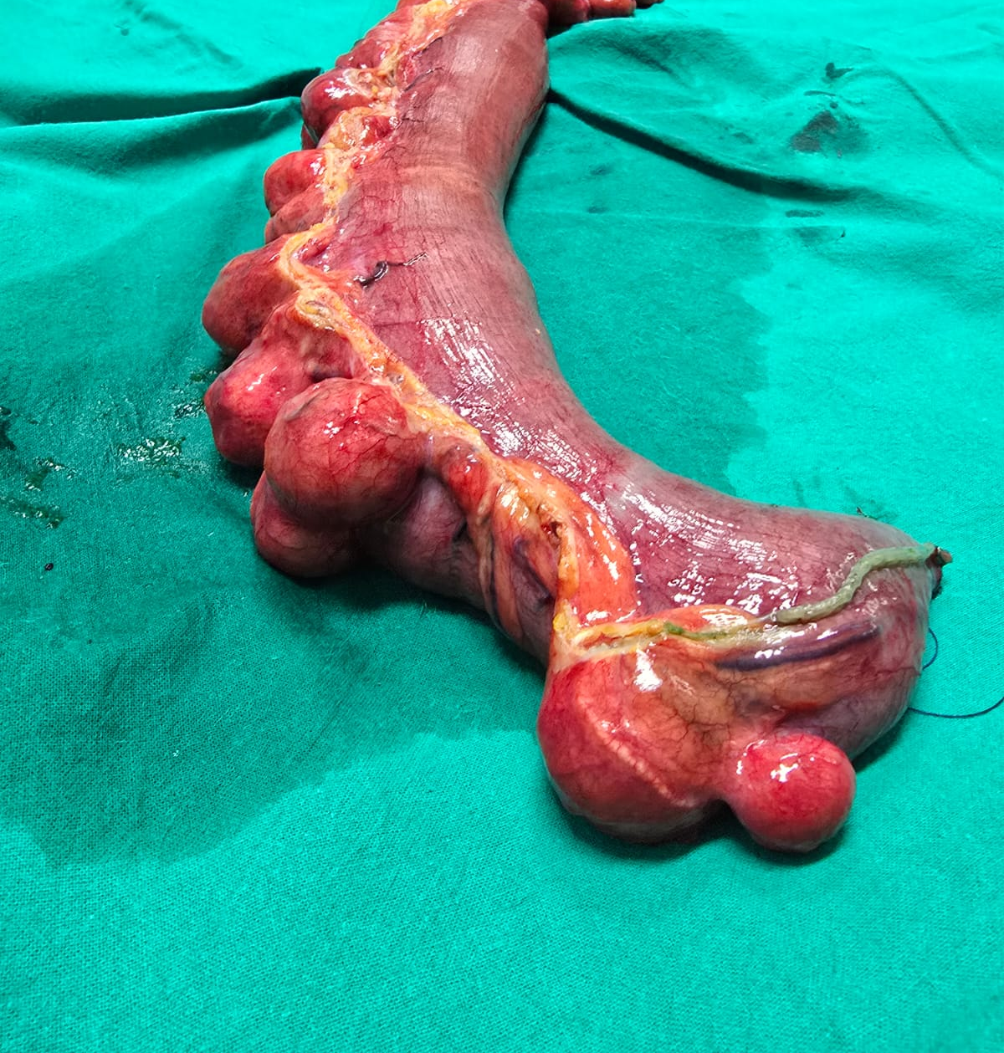
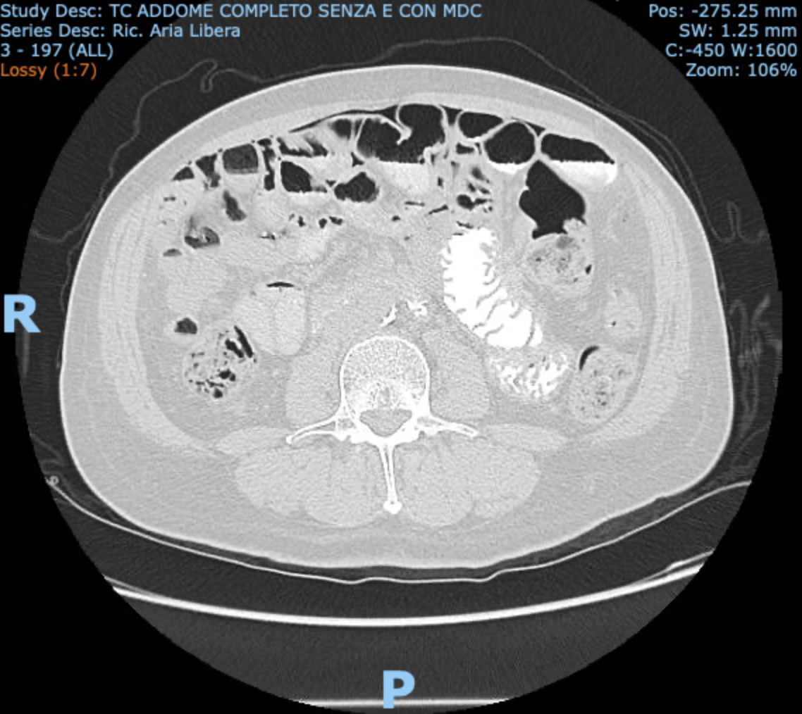
Titolo : Perforazione di diverticolo digiunale: analisi dei fattori scatenanti meccanici e importanza del timing chirurgico nella riduzione della mortalità.
PICTURES

Slide 9
GRAZIE

Slide 10




